Slide 2
সবাইকে স্বাগতম
ও
শুভেচ্ছা

Slide 3
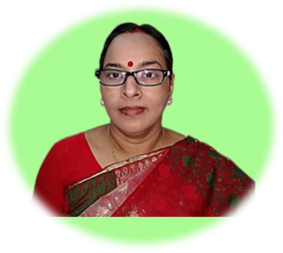
পরিচিতি
শ্রেণিঃ সপ্তম ।
বিষয়ঃ বাংলাদেশ ও বিশ্বপরিচয় ।
অধ্যায়ঃ নবম ।
(বাংলাদেশে প্রবীণ ব্যক্তি ও নারী অধিকার।)
সোনালী দেবনাথ
সহকারী শিক্ষক
ফিরোজপুর জনকল্যাণ উচ্চ বিদ্যালয় ,
ফরিদগঞ্জ, চাঁদপুর ।

Slide 4
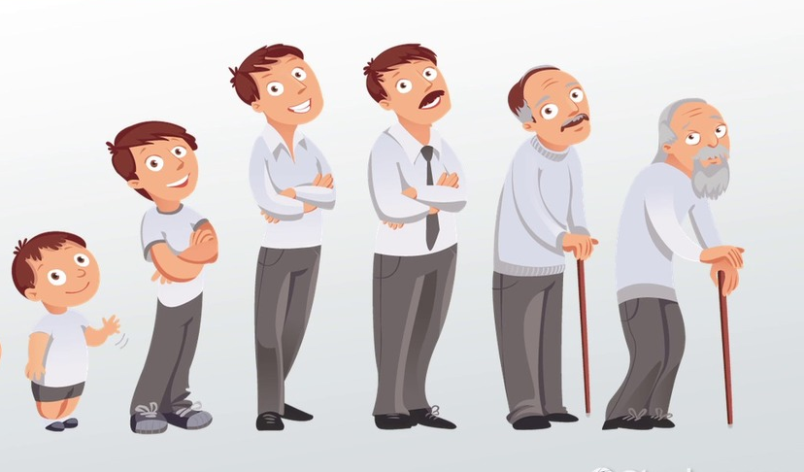
শিক্ষার্থীবৃন্দ,
চল কিছু ছবি দেখি এবং পাঠের বিষয়টি ধারণা করি।
মানব জীবনের বিভিন্ন পর্যায়

Slide 5
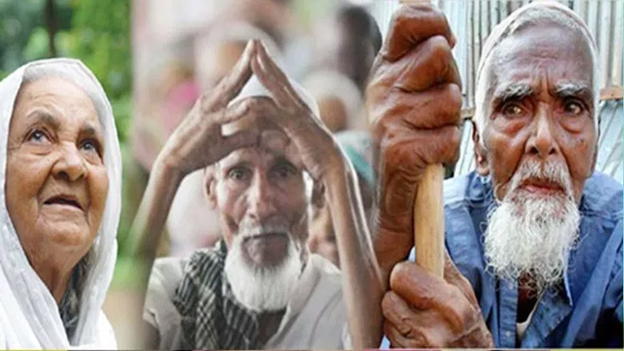
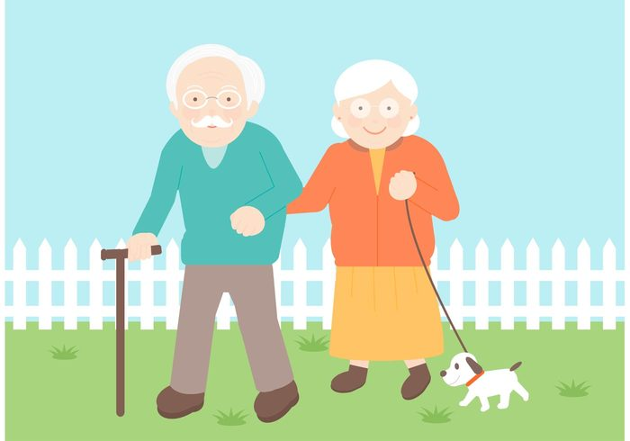
এরূপ বয়ষ্ক ব্যক্তিদের আমরা কি বলি ?
প্রবীণ

Slide 6
আজকের পাঠ-
প্রবীণদের অধিকার ও সমস্যাসমূহ

Slide 7
শিখনফল
এ পাঠ শেষে শিক্ষার্থীরা ………
১ । প্রবীণ কারা তা বলতে পারবে ।
২। প্রবীণদের অধিকার সমূহ বর্ণনা করতে পারবে।
৩। প্রবীণদের সমস্যাসমূহ বিশ্লেষণ করতে পারবে ।

Slide 8
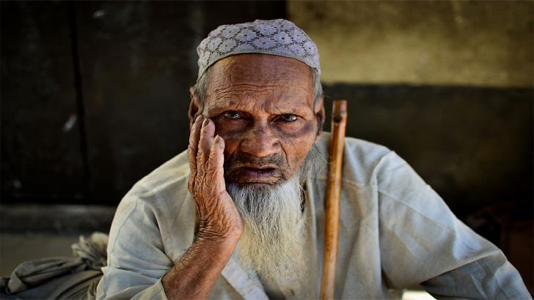
প্রবীণ
সাধারণত ষাটোর্ধ্ব বয়সের মানুষকে প্রবীণ বলে গণ্য করা হয়।

Slide 9
স্বাধীনতা সংশ্লিষ্ট অধিকার
১) খাদ্য-পানীয় ,বস্ত্র,আশ্রয়,স্বাস্থ্য সেবার অধিকার।
২) কাজ বা অন্যভাবে উপার্জনের অধিকার।
৩) অবসর বিষয়ে সিদ্ধান্ত গ্রহণের অধিকার।
৪) শিক্ষা ও প্রশিক্ষণ গ্রহণের অধিকার।
৫) দীর্ঘ সময় পরিবারের সাথে বাড়িতে থাকার অধিকার।
অংশগ্রহণ সংশ্লিষ্ট অধিকার
১)বিভিন্ন কাজে নীতি নির্ধারণ ও তা বাস্তবায়নের অধিকার।
২) স্বাস্থ্য ও সাধ্যমত উন্নয়নমূলক কাজে অংশগ্রহণের অধিকার।
৩) সংঘটন গড়া ও আন্দোলনের অধিকার।
প্রবীণদের
অধিকারসমূহ
পরিচর্যা সংশ্লিষ্ট অধিকার
১) পরিবার ও সমাজ থেকে সেবাযত্ন ও রক্ষণাবেক্ষণ পাওয়ার অধিকার।
২) দৈহিক,মানসিক ও আবেগীয় ক্ষেত্রে স্বাস্থ্য সেবা পাওয়ার অধিকার।
৩) আশ্রয় বা পরিচর্যা কেন্দ্র থেকে স্বাস্থ্য সেবা বা জীবনমান উন্নয়নে সিদ্ধান্ত গ্রহণের অধিকার। ৪) নিজস্ব স্বকীয়তা ও সেবাযত্নের বিধানে সামাজিক ও আইনগত সেবার অধিকার।
অন্যান্য অধিকার
১) নিজের প্রতিভা বিকাশের সুযোগ সৃষ্টির অধিকার।
২) সাংষ্কৃতিক, আধ্যাত্মিক, চিত্তবিনোদন ও সম্পত্তি ভোগের অধিকার।
৩) সুন্দর পরিবেশে বসবাসের অধিকার।
৪) বয়স,লিংগ,ধর্ম নির্বিশেষে মর্যাদা পাওয়ার অধিকার।

Slide 10
একক কাজ
সিনিয়র সিটিজেন কারা ?

Slide 11
এসো একটু গান শুনি এবং গানের মর্মার্থ বুঝার চেষ্টা করি।

Slide 12
শিক্ষার্থীবৃন্দ!
গানে তোমরা কি দেখলে ?
মাকে বৃদ্ধাবস্থায় কোথায় রাখা হয়েছে ?
বৃদ্ধবস্থায় মায়ের কোথায় থাকার কথা ছিল ?
তিনি কি তার অধিকার ভোগ করতে পেরেছেন?

Slide 13
প্রবীণরা সমাজে যেসব সমস্যার সম্মুখীন হয়
পারিবারিক
অর্থনৈতিক
শারীরিক
সামাজিক
সাংষ্কৃতিক
মনস্তাত্ত্বিক
-

Slide 14
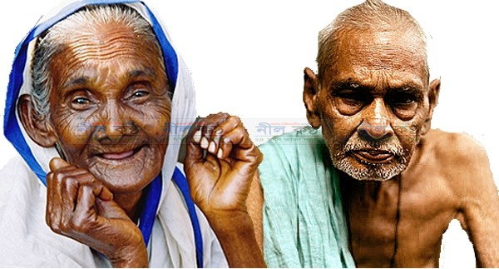
পারিবারিক সমস্যা
পরিবারে কর্তৃত্ব না থাকা।
সেবা যত্নের অভাব দেখা দেয়া।
নিঃসংগ বোধ করা ।
শিশুদের দেখাশুনা , স্কুলে পৌঁছানো , বাজার করা।
পরিবারে বোঝা হিসেবে গণ্য করা ইত্যাদি ।

Slide 15
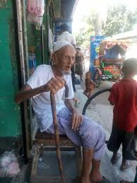
অর্থনৈতিক সমস্যা
আয়-রোজগারের সুযোগের অভাব।
সন্তানের উপর অর্থনৈতিক নির্ভরশীলতা।
সন্তানহীন প্রবীণরা অন্যের উপর নির্ভরশীল।
বার্ধক্যের কারণে সংসার চালনা কঠিন হয়।

Slide 16
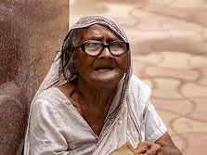
শারীরিক সমস্যা
শারীরিক শক্তি হারায়।
রোগব্যাধী শরীরে বাসা বাধে।
প্রয়োজনীয় চিকিৎসার অভাব বোধ করে।

Slide 17
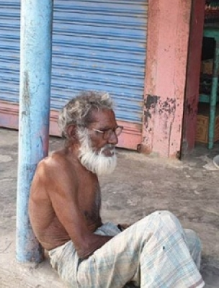
মনস্তাত্ত্বিক সমস্যা
পরিবারে ও সমাজে অবমূল্যায়ন।
নিঃসঙ্গতা ও হীনমন্যতা বোধ করা।
সঠিক সম্মান না পাওয়া।

Slide 18
জোড়ায় কাজ
সমাজে প্রবীণদের সমস্যাসমূহ উল্লেখ কর।

Slide 19
মূল্যায়ন
১ । প্রবীণরা অর্থনৈতিকভাবে কাদের উপর নির্ভরশীল হন?
উত্তরঃ সন্তানদের উপর।
২ । বাংলাদেশের সরকারী কর্মচারীদের অবসর গ্রহনের বয়স কত?
উত্তরঃ ৫৯ বছর ।
৩ । পরিবারে অনেক সময় বৃদ্ধদের কী হিসেবে গণ্য করা হয়?
উত্তরঃ পরিবারের বোঝা ।
৪ । প্রবীণদের সবচেয়ে বড় সমস্যা কোনটি বলে মনে করো?
উত্তরঃ শারীরিক সমস্যা ।
৫ । প্রবীণদের কোন কোন অধিকার গুলো সবচেয়ে বেশি গুরুত্ব দিতে হবে ?
উত্তরঃ খাদ্য,বাসস্থান,স্বাস্থ্য, মর্যাদা,পারিবারিক পরিবেশ ও মৌলিক মানবাধিকার ভোগের অধিকার।

Slide 20
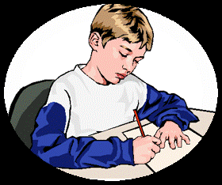
বাড়ির কাজ
প্রবীণদের সমস্যাগুলো সমাধানে তুমি বা তোমরা কি কি করতে পার – ব্যাখ্যা কর।

Slide 21
সবাইকে ধন্যবাদ

